Slide 1
登竜門引継マニュアル
2022/01/11
株式会社Pocket Plot

Slide 2
目次
FTP接続環境の用意
FTP接続
ファイル構成
エディタの準備
新規プロジェクト作成
DBにアーティスト登録
画像ファイルの準備
プロジェクトページの作成
index,report,message
contribution
address
confirm
payment
complete
トップページへの掲載
決済の実行
システムの課題と注意点

Slide 3
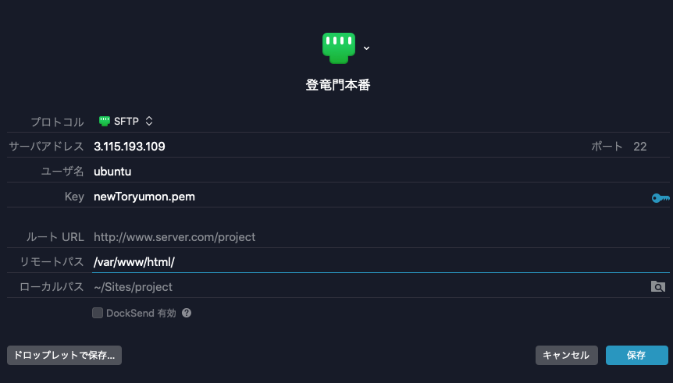
1-1. FTP接続
登竜門に新規プロジェクトを追加するなど変更を加える場合は、サーバーにアクセスしてファイルを編集する必要があり、この時に「FTPクライアントソフト」が必要になる(下記に紹介)
Windows：FFFTP https://forest.watch.impress.co.jp/library/software/ffftp/
Mac:Transmit https://panic.com/jp/transmit/
FTPソフトをパソコン環境にインストール後、登竜門のサーバーと接続する
プロトコル：SFTP
サーバーアドレス： 3.115.193.109
ポート：22
ユーザー名：ubuntu
秘密鍵：newToryumon.pem(保存場所を指定)
リモートパス： /var/www/html/ ＊本マニュアルの8に記載の通り秘密鍵は必ずご変更ください

Slide 4
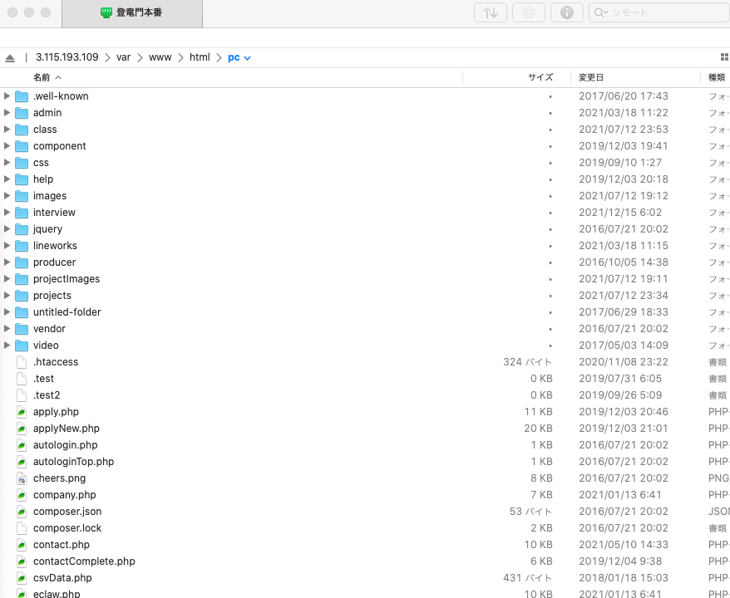
1-2. ファイル構成
登竜門のコードはパソコン用とスマホ用で分かれている パソコン用：「pc」フォルダの中 スマホ用：「sp」フォルダの中 ＊変更する場合はパソコン用、スマホ用どちらも変更する
フォルダの内の構成は次の通り admin：管理画面用の処理 class：各種関数 component：未使用 css：デザイン help：Q&Aページ images：登竜門の画像フォルダ interview：インタビューページ jquery：jquery関連のファイル lineworks：メールAPI関連 producer：未使用 projectImages：プロジェクト用画像 projects：プロジェクトフォルダ vendor：決済関係 video：ビデオ関係

Slide 5
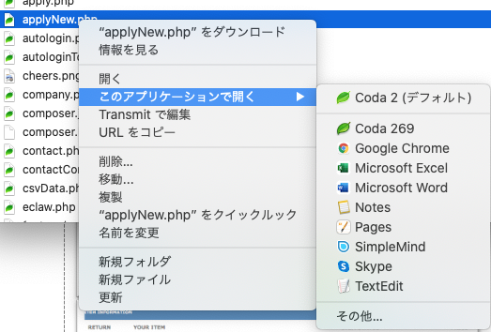
2. エディタの準備
サーバー内のファイルを編集するにはエディタが必要(下記代表例) Windows：vim https://www.vim.org/ Mac：nova https://nova.app/jp/
ファイルを編集する場合は、編集したいファイルを右クリック 「このアプリケーションで開く」→エディタを選択 ＊本番環境のファイルを編集するとサイトに変更されるので注意

Slide 6
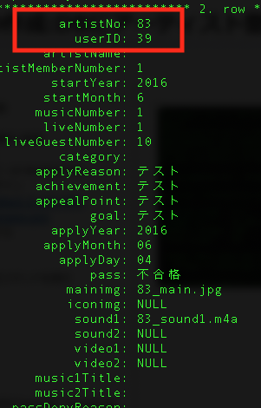
3-1.新規プロジェクトの作成:DBにアーティスト登録
ローカル環境から登竜門のサーバーにログイン Windowsの場合は「コマンドプロンプト」を起動 Macの場合は「ターミナル」を起動
カレントディレクトリを秘密鍵の保存場所に変更 デスクトップにある場合：cd desktop デスクトップのkeyフォルダにある場合：cd desktop/key
下記コマンドを実行してサーバーにログイン ssh -i “newToryumon.pem” ubuntu@ec2-3-115-193-109.ap-northeast-1.compute.amazonaws.com ＊秘密鍵を変更した場合は名称を変更する ＊「”」は小文字に直す
データベースにログイン
mysqlにrootユーザーでログイン：下記コマンドを実行 mysql –u root –p
パスワードを入力 advance1119
利用するテーブルを選択 use toryumon
ユーザー登録 INSERT INTO user(nickname,email,phone,password)VALUES(”sample“,”sample@toryumon.biz“,”09011111111“,”aaaaaaaa“); ＊メールアドレス や電話番号は重複不可、任意のものを登録
ユーザーIDを確認 select * from user where nickname=”sample“ \G; ＊userIDが表示されるのでメモ、nicknameの箇所を変更する
アーティスト登録：userIDが1001の場合 INSERT INTO artist(userID,artistName)VALUES(”1001","sample");
アーティストIDを確認する select * from artist where userID=”1001" \G;

Slide 7
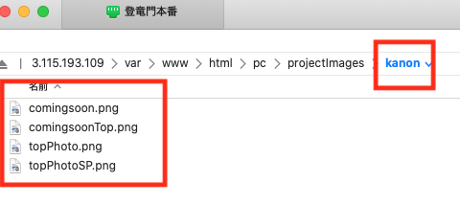
3-2.新規プロジェクトの作成:画像ファイルの準備
パソコン用アーティストメイン画像
サイズ ：624px × 415px
ファイル名：topPhoto.png
設置場所 ：/pc/projectImages/{artistName }/topPhoto.png
スマホ用アーティストメイン画像
サイズ：500px × 290px
ファイル名：topPhotoSP.png
設置場所 ：/sp/projectImages/{artistName }/topPhotoSP.png
アーティストアイコン画像
サイズ ：250px × 250px
ファイル名：{artistName}.png
設置場所 ：/pc/images/{artistName}.png ：/sp/images/{artistName}.png
リターン画像
サイズ ：640px ×425px
ファイル名：{artistMyoji + Item + n}.jpg
設置場所 ：/pc/images/{artistMyoji + Item + n}.jpg ：/sp/images/{artistMyoji + Item + n}.jpg
Comingsoonバナー
サイズ ：418px ×310px
ファイル名：comingsoon.png
設置場所 ：/pc/projectImages/{artistName }/ ：/sp/projectImages/{artistName }/
スマホ用Comingsoonトップページバナー
サイズ ：460px ×240px
ファイル名：comingsoonTop.png
設置場所 ：/sp/projectImages/{artistName }/
＊{artistname}はconsadoさんならconsado
＊FTPソフトで該当フォルダを作成しアップロード ＊画像が表示されない場合はパーミッションの読み込みを確認する

Slide 8
3-3-1.新規プロジェクトの作成:ページ作成(index,report,message)
FTPソフトで最新プロジェクトをローカル環境にダウンロード 【最新版がconsadoさんの場合】 PC版：pc/projects/consado/ SP版：sp/projects/consado/
フォルダ名を新規作成するアーティスト名に変更
PC版、SP版それぞれのindex,report,messageファイルの下記箇所を変更
SNS関連 $url：urlのアーティスト名を変更 $twitterText：プロジェクト名を変更
プロジェクト関連情報 $artistNo：DBから確認した番号に変更 $to：プロジェクト終了日に変更 $progressPercent：プロジェクト目標金額に変更
タグ関連 <title>：プロジェクト名を変更 <meta>：プロジェクト名やアーティスト名を変更
メイン箇所： <div id=“projectDetailMain”>の内部 プロジェクト名 メイン画像URL アイコン画像URL アーティスト名 目標金額 支援先リンク プロジェクト開始とcomingsoonの表示切替日時の設定
リターン箇所 画像リンク リターン内容 リターン予定期間
Indexのプロジェクト箇所：<div id=“detailMainArea”>内部 公式ホームページ・SNSURL プロジェクト内容

Slide 9
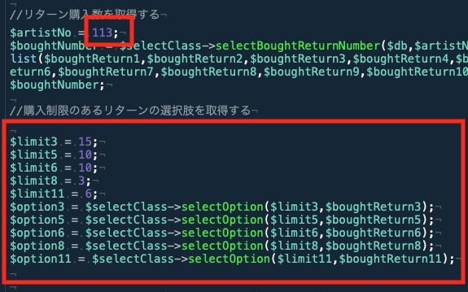
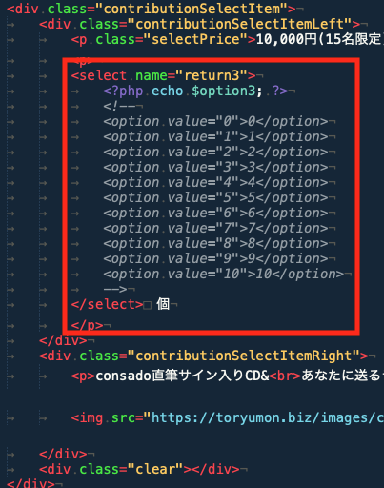
3-3-2.新規プロジェクトの作成:ページの作成(contribution)
PC版、SP版それぞれのcontributionファイルの下記箇所を変更
アーティストID $artistNo：DBから確認した番号に変更
購入制限のあるリターンの設定
「$limit + n = x」で購入上限を設定
残り数の選択肢を関数を使い取得(下記例) $option3 = $selectClass->selectOption($limit3,$boughtReturn3);
該当リターンの購入数の選択肢箇所を変更 ＊該当ファイルを見てください
リターン関連を変更 リターン内容 リターン画像 購入金額

Slide 10
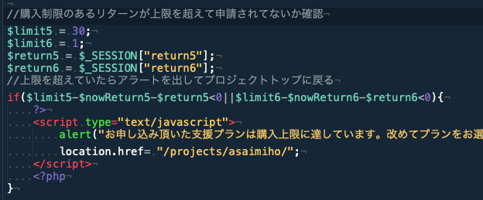
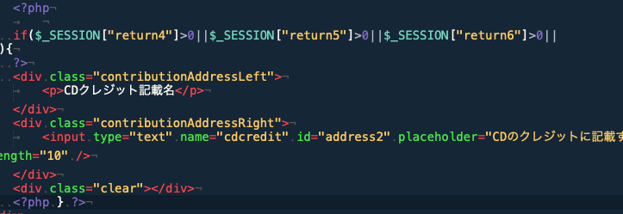
3-3-3.新規プロジェクトの作成:ページ作成(address)
PC版、SP版それぞれのaddressファイルの下記箇所を変更
アーティストIDの変更 $artistNo：DBから確認した番号に変更
購入上限数のあるリターンの設定 →addressページ遷移時点で選択リターンが上限を迎えていた場合、プロジェクトトップページに戻す ＊右画像を参考に該当ファイル箇所を確認
CDクレジット記載名の表示条件を設定 →特定リターンの購入数が1以上ある場合に表示させる

Slide 11
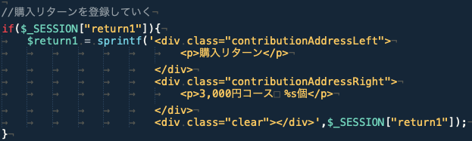
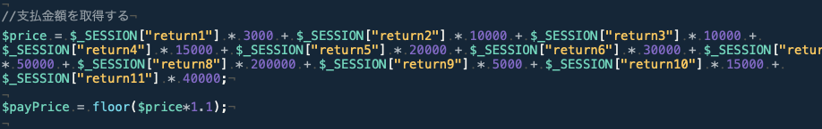
3-3-4.新規プロジェクトの作成:ページ作成(confirm)
PC版、SP版それぞれのconfirmファイルの下記箇所を変更
アーティストIDの変更 $artistNo：DBから確認した番号に変更
購入上限数のあるリターンの設定 →addressページ遷移時点で選択リターンが上限を迎えていた場合、プロジェクトトップページに戻す ＊右画像を参考に該当ファイル箇所を確認
確認画面に表示させるリターン内容の金額・コースを変更
リターン金額の計算式を変更

Slide 12

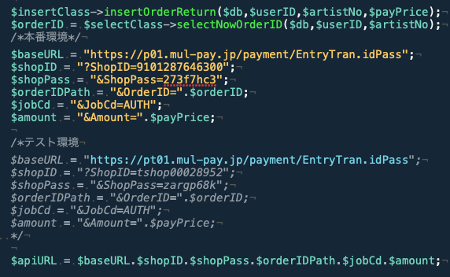
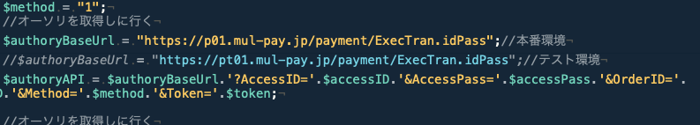
3-3-5.新規プロジェクトの作成:ページ作成(payment)
PC版、SP版それぞれのpaymentファイルの下記箇所を変更
アーティストIDの変更 $artistNo：DBから確認した番号に変更
購入上限数のあるリターンの設定 →addressページ遷移時点で選択リターンが上限を迎えていた場合、プロジェクトトップページに戻す ＊前ページの右画像を参考に該当ファイル箇所を確認
確認画面に表示させるリターン内容の金額・コースを変更
リターン金額の計算式を変更
プロジェクト名を変更 $projectName
決済環境の本番環境/テスト環境を変更(右画像箇所)
token読み込み
$apiURL
$authoryBaseUrl

Slide 13
3-3-6.新規プロジェクトの作成:ページ作成(complete)
PC版、SP版それぞれのcompleteファイルの下記箇所を変更
アーティストIDの変更 $artistNo：DBから確認した番号に変更
SNS用のURLとプロジェクト名を変更 $url $twitterText

Slide 14
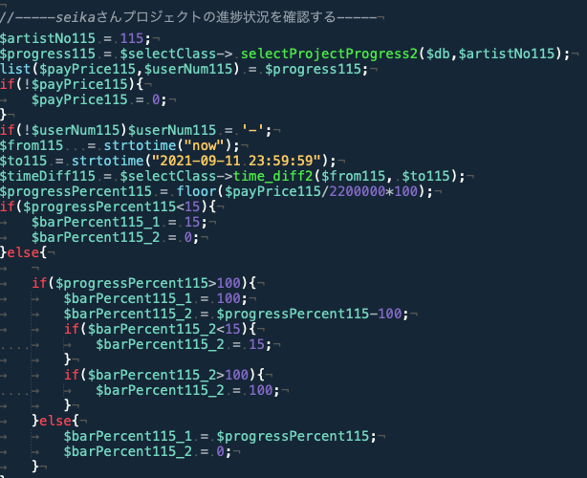
3-4.トップページへの掲載
PC版、SP版それぞれの下記ファイルを変更 PC:pc/index.php、pc/css/style.css SP:sp/index.php、sp/css/style.css
プロジェクトの基本情報を追加(右画像参照、該当箇所確認) $artistNoの変数名をアーティストIDを加えたものに変更 プロジェクト終了日 目標金額
注目ミュージシャンに新着アーティストを掲載
<div id=“pickupProject”>内部の情報を変更 メイン画像 $progressPercentのアーティストID プロジェクトのcomingsoon切替日 プロジェクトURL プロジェクト名 comingSoonバナー その他アーティストIDが付属する変数
新着ミュージシャンに追加
PC版
newProjectLineに前例を参考に追加
真ん中のみprojectItemCenterとclass名違うので注意
SP版
新着ミュージシャンに追加する場合 newProjectLineに前例を参考に追加 newProjectLineのwidthを300px増やす
過去ミュージシャンに追加する場合 newProjectLine2に前例を参考に追加 newProjectLine2のwidthを300px増やす

Slide 15
4.決済の実行
GMOPGのオーソリ有効期限は60日間
プロジェクト終了後にオーソリ取得した決済を確定させる
プロジェクト支援一覧を抽出 ターミナル又はコマンドプロンプトからサーバーにログイン pcフォルダのディレクトリに移動 cd /var/www/html/pc ファイルを実行：引数にアーティストID php csvData.php 111(アーティストIDが111の場合) pcフォルダのディレクトリにdata.csvが出力される
GMOPGにログイン
orderIDで検索して決済を確定させる

Slide 16
5.その他依頼・共有事項
依頼事項
awsのキーペアの変更(早急に) https://engineer-ninaritai.com/ec2-keypair-change/
SSL証明書の有効期限は半年後だが運営企業変更のため早急に変更必要
メールサーバーは現在LineworksのAPIを利用 toryumon-admin@pocket-plot.co.jp こちらは弊社ドメインのため二月末で利用を停止 貴社にて別メールサーバーの利用及び登竜門とのシステム連携をお願いします(メール処理はclass/mailclass.php、class/mailApiclass.php)
共有事項
Comingsoonページのテンプレートはindextest.php
awsはコスト削減のためバックアップ(スナップショット)を取っておらず、開発環境も停止していますので必要に応じてご対応ください
本システムは3、4日で構築したものとなり、モジュール化・システム化が全くできておりません。手作業箇所が多いため必然的に人的ミスが発生します。そのため、開発環境を用意して一連の動作を試し、問題ないか確認してから本番環境へ適用してください
本格運用する場合はシステム全体を一から見直した方が良いかもしれません

